Slide 1
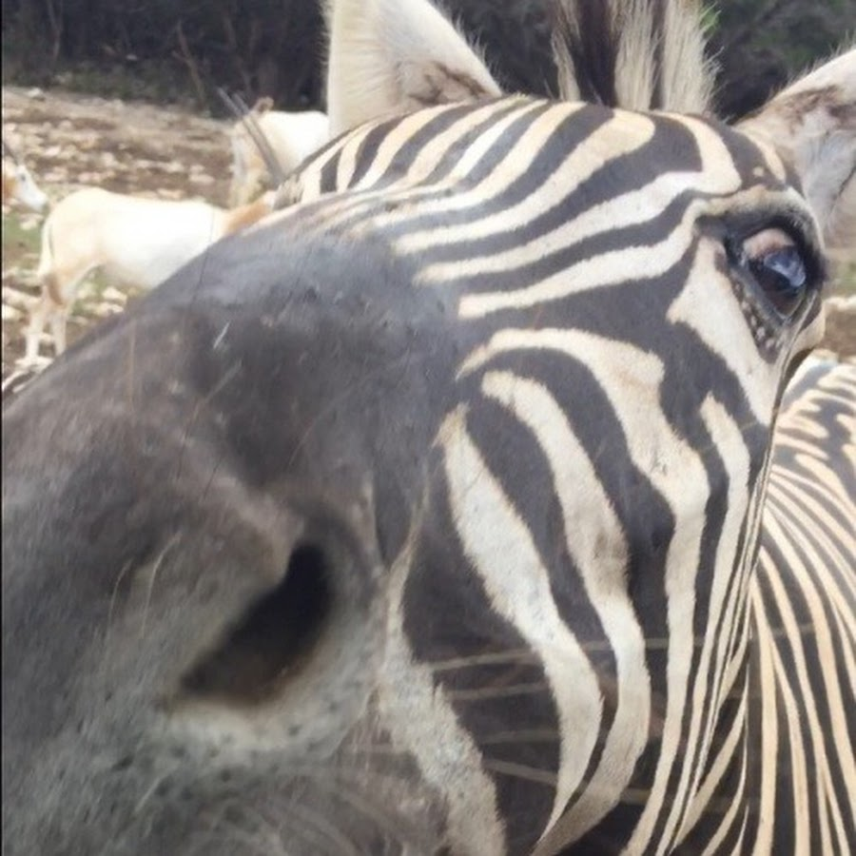
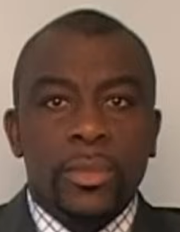
afrikAI
Készítették: Podlipnik Ádám, Tédi Bálint

Slide 2


Slide 3


